Slide 1
哈佛大学首页克隆
制作人：黄兴伟

Slide 2
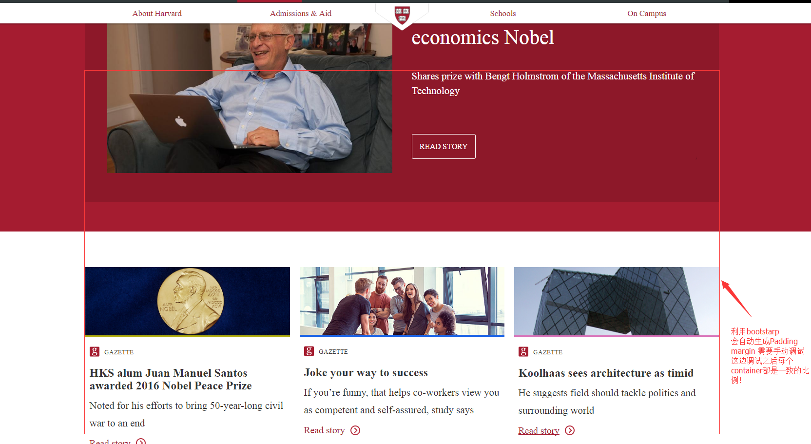
1.网站整体布局
网站整体通过相同的container大小，使用相同的padding,让网站上下界面保持对齐。BootStrap会自带生成padding margin.自己手动修改调整好大小

Slide 3
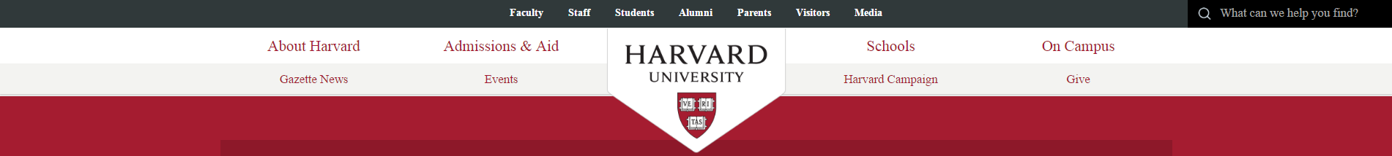
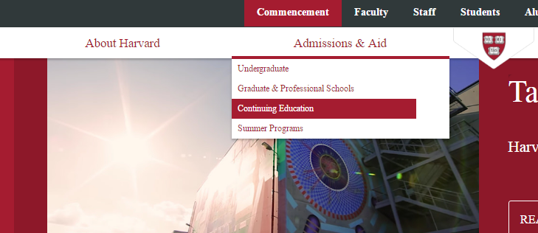
2.导航条的实现与功能
导航采用固定定位，下拉的时候会有一些缩放效果。
当鼠标移到导航条的时候，会显示隐藏的二级导航，并带有一定的动画效果,主要通过Jquery代码实现。

Slide 4
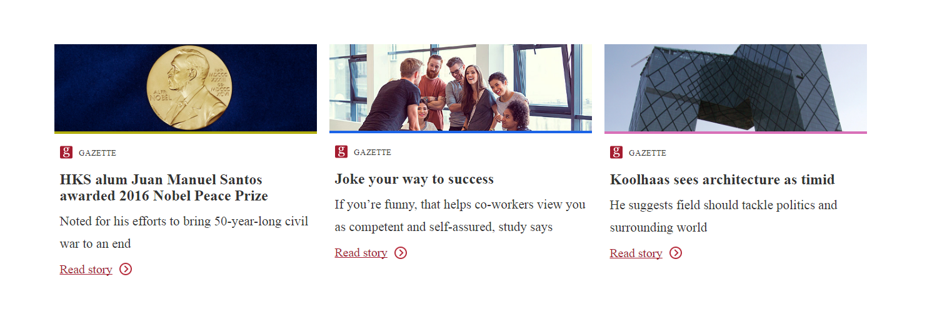
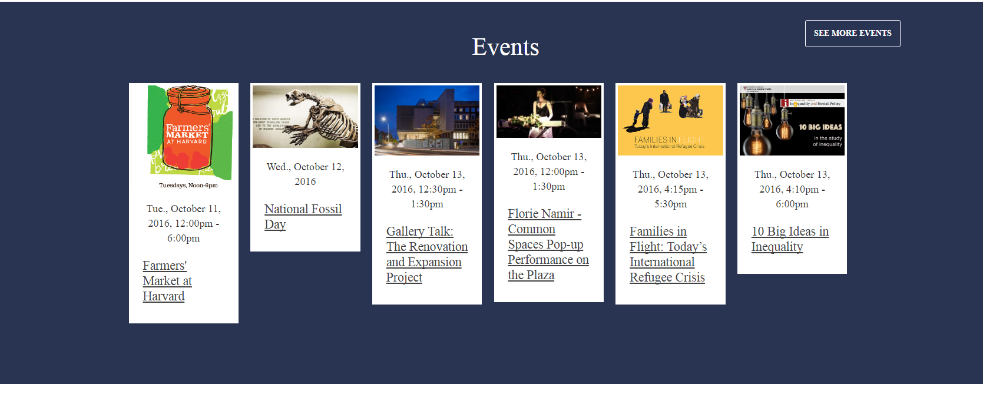
3.带图片内容的组件选择与排版
类似的内容主要通过BootStrap框架组件完成，
如果在小频幕上显示多行的内容，
需要注意正确使用多个row来规划
每个col的位置。

Slide 5
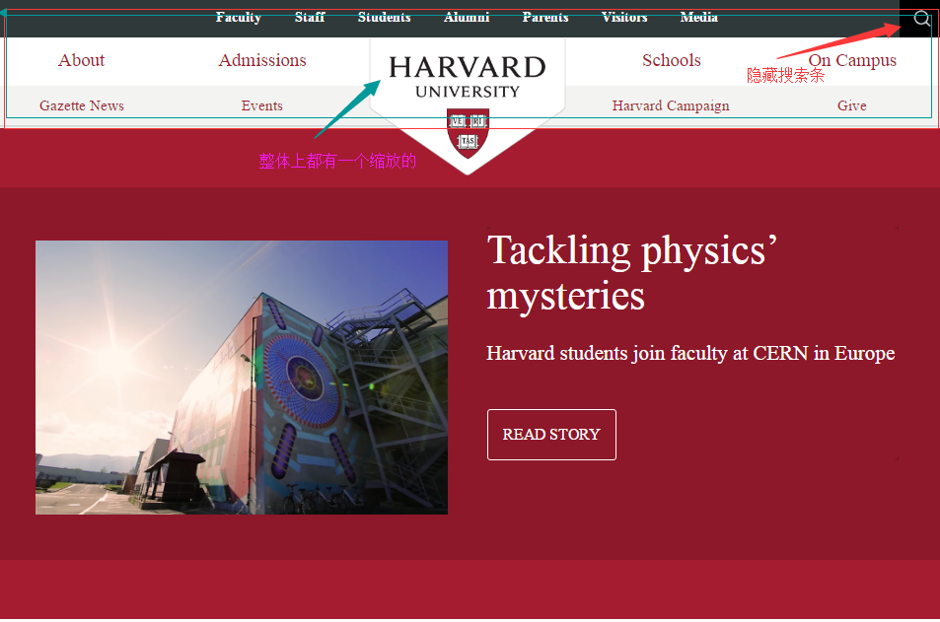
4.主要的响应式问题
整体响应式通过BootStrap完成
部分内容无法通过BootStrap来
达到满意的效果，通过@media
更改样式表来完成。

Slide 6

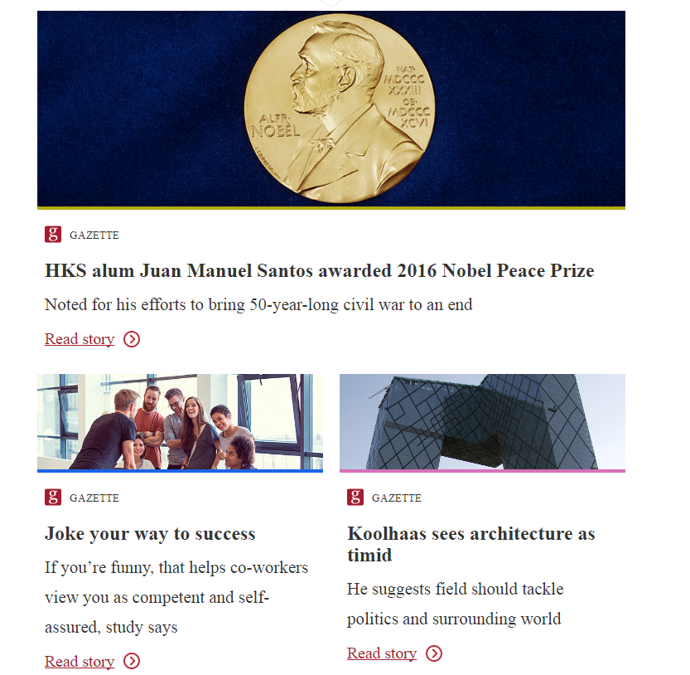
5.一些小屏幕效果

Slide 7
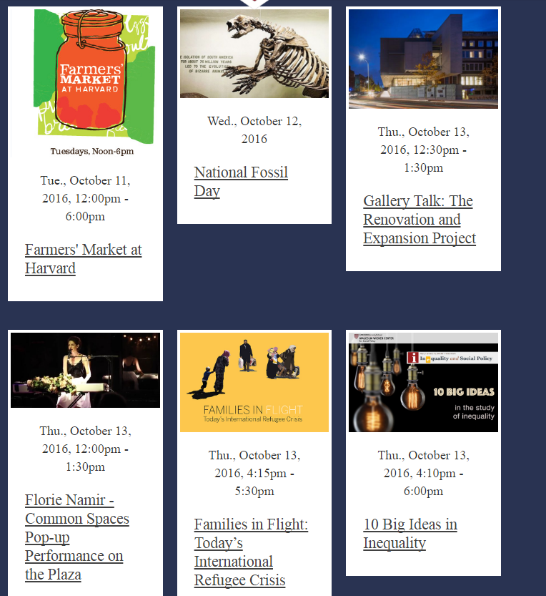
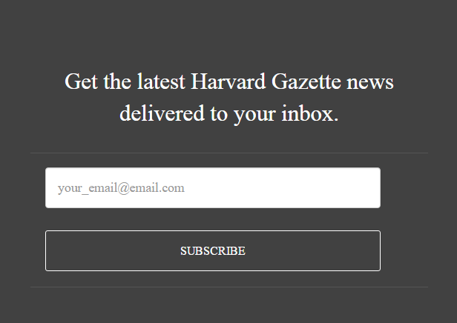

Slide 8
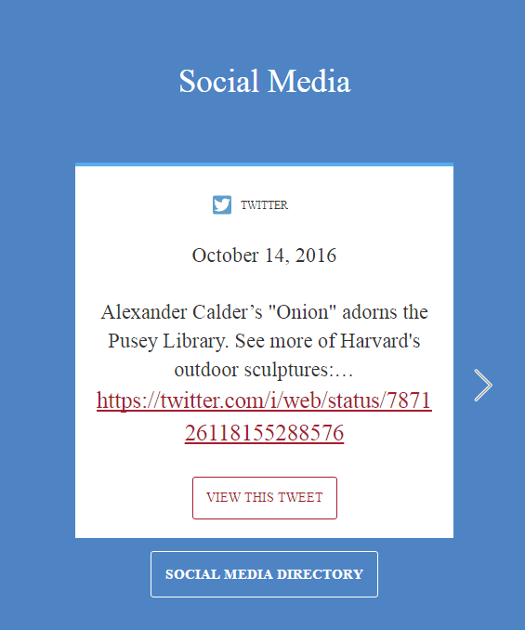
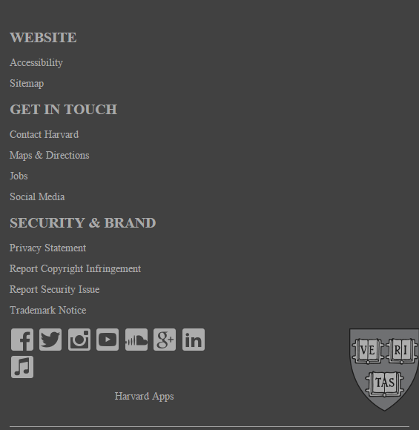

Slide 9
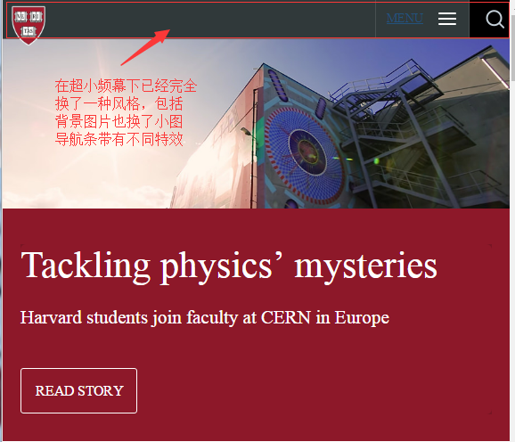
6.超小屏幕下的主要改变
在超小屏幕下，导航条发生了巨大改变
并且有了完全不同的特效。

Slide 10
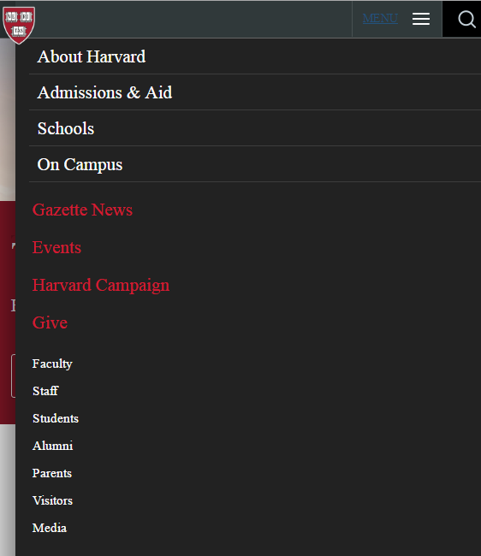
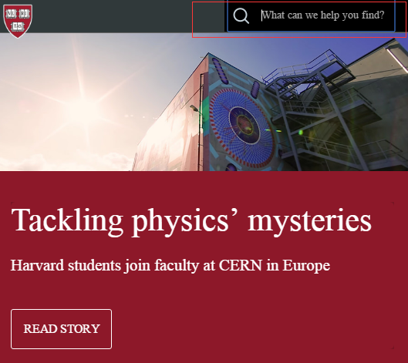
这些效果都是从右边弹出的。带有一定的动
画效果。

Slide 11
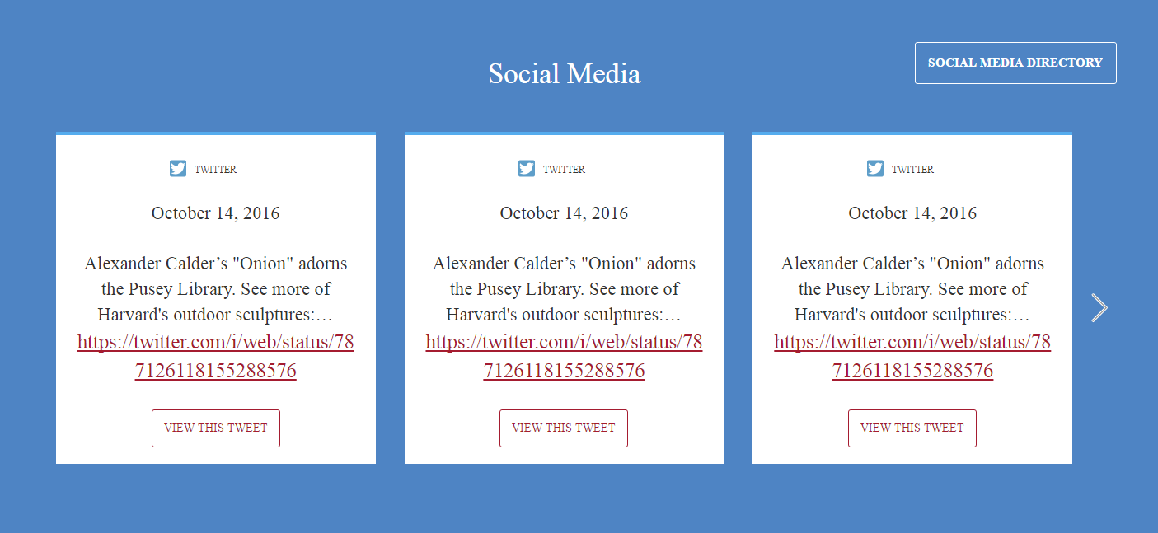
7.文字轮播模块的实现
大频幕下，主要有三个信息块
点击右边按钮实现内容向左边滚动
3格。并出现左边按钮当达到最左边的时
候右边按钮消失。
主要是position relative定位下的位移

Slide 12
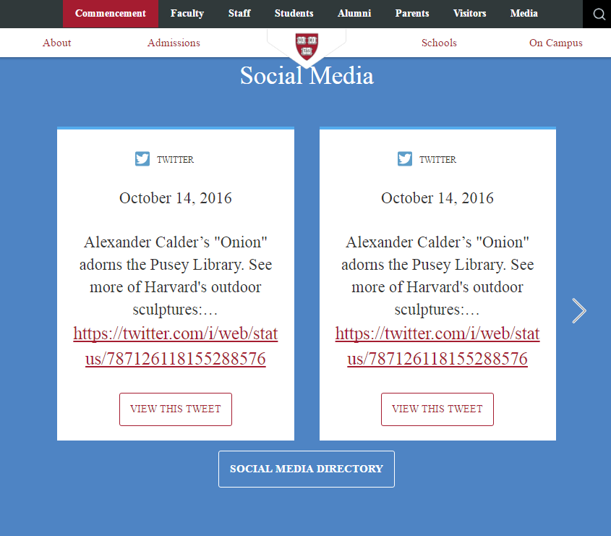
文字信息块数量根据浏览器窗口大小
做出调整，而点击右边按钮的对信息块
进行滚动的个数也相应调整。

Slide 13
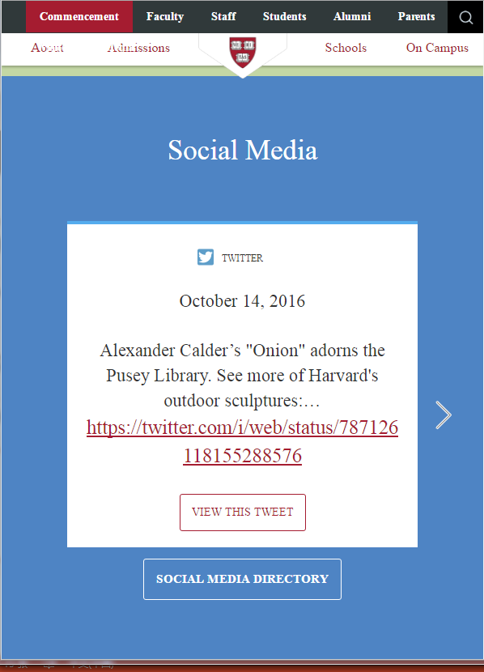
超小屏幕下则为一个信息块。
主要问题在于，这是一个overflow:hidden;
下整个模块的偏移。BootStrap框架已经不能
满足响应式需求。 需要通过JS代码来完成响
应式，并且完成模块个数变化时需要偏移的
大小。

Slide 14
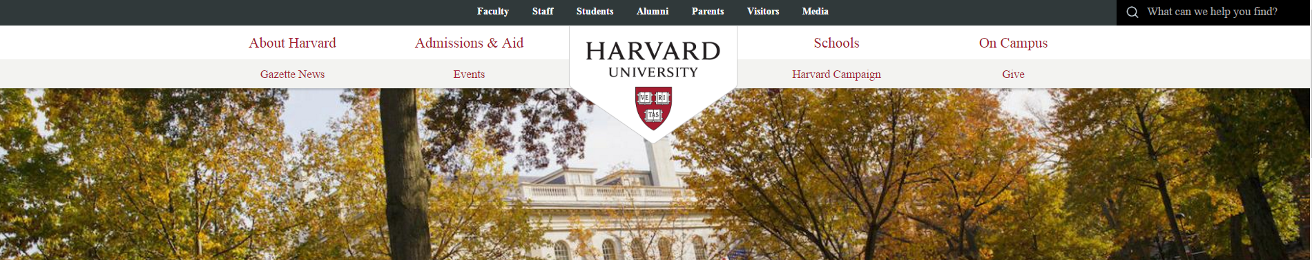
8.二级页面的展示
首页开头最大的特点是带有一个背景图片

Slide 15
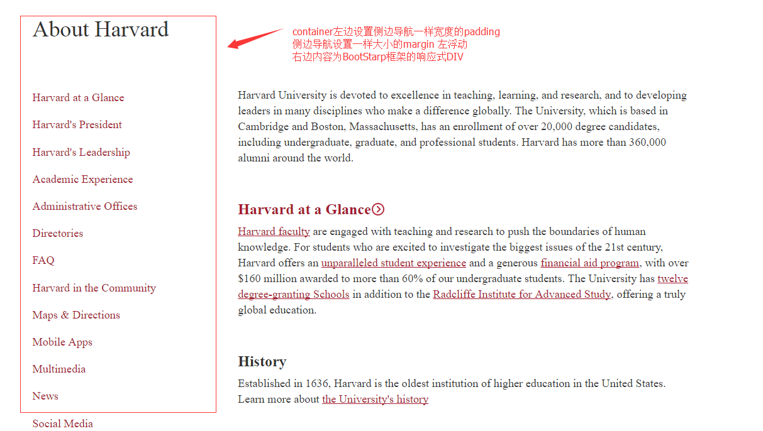

Slide 16
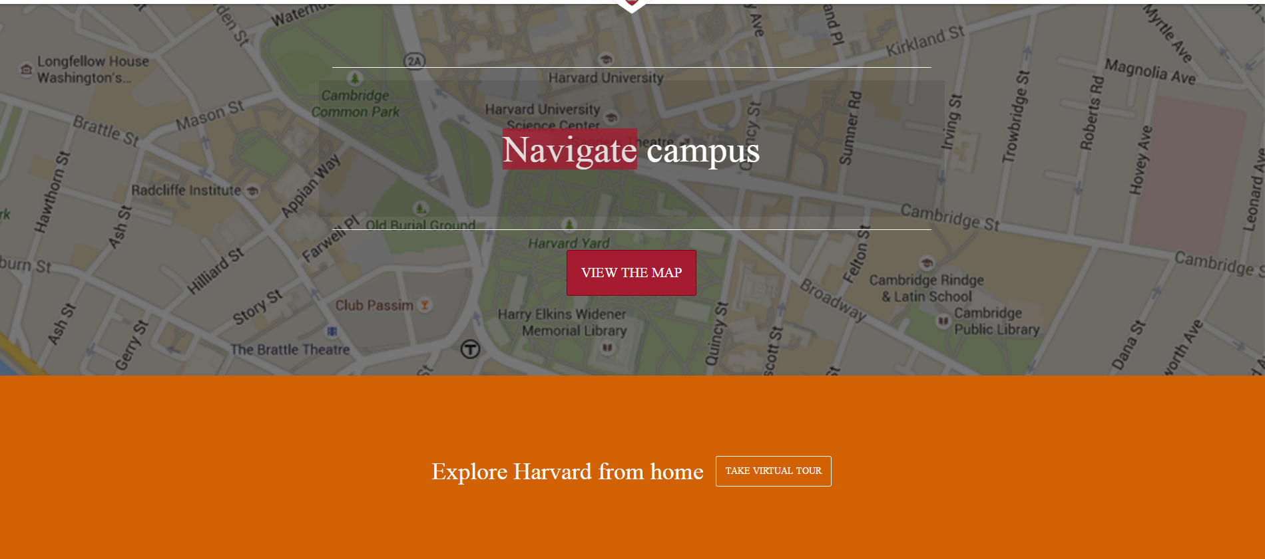

Slide 17
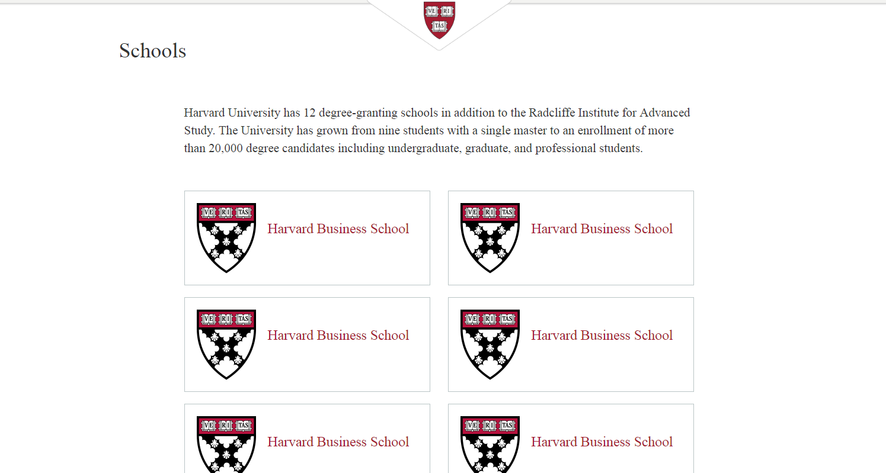

Slide 18
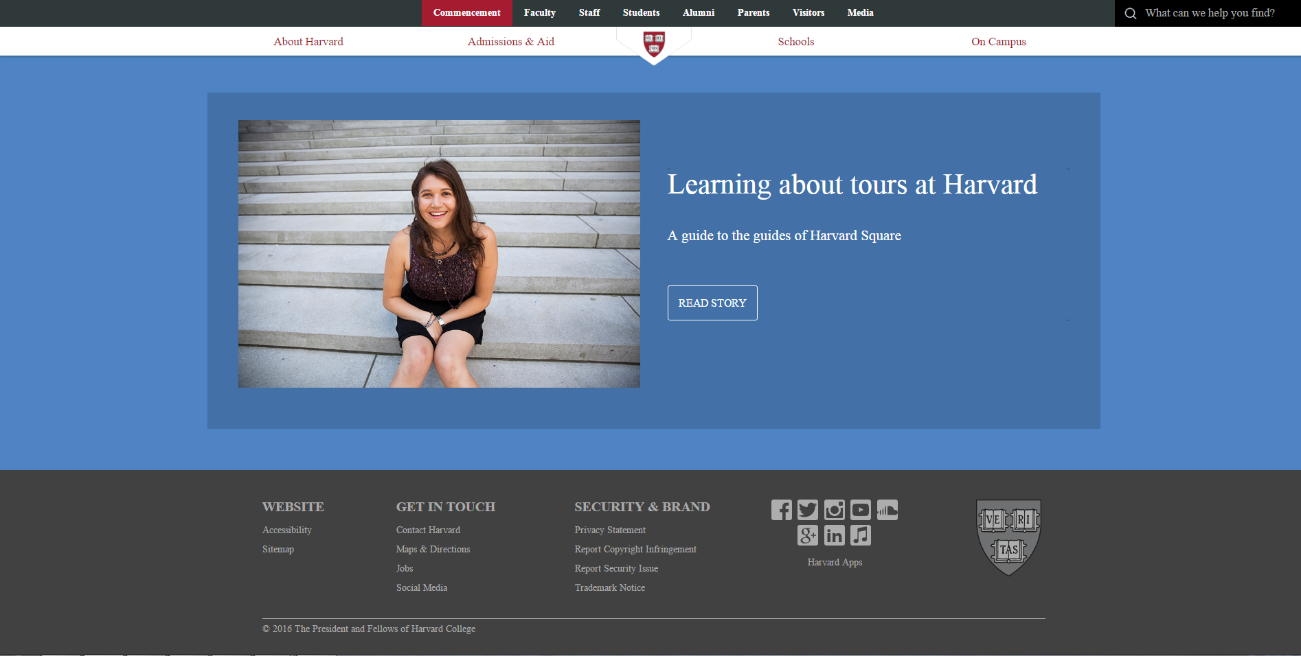

Slide 19
谢谢观看！

